Slide 1
最优化理论与方法
非线性规划模型和预备知识
理学院优质课程建设团队

Slide 2
内容提要
一、非线性规划模型建立及相关概念
二、相关数学基础理论
三、内容小结和作业布置

Slide 3
一、非线性规划模型的建立及相关概念
1、非线性规划的实例及数学模型
（1）数学模型
是关于部分现实世界和为一种特殊目的而作的一个抽象的、简化的结构。
具体就是为了某种目的，用字母、数字及其它数学符号建立起来的等式或不等式以及图表、图象、框图等描述客观事物的特征及其内在联系的数学结构表达式。

Slide 4

一、建立最优化模型的方法
（2）相关例子
例1 投资问题（课本63页）
假定国家下一个五年计划内用于发展某种工业的总投资为b亿元，可供选择兴建的项目共有n个。已知第j个项目的投资为a_j亿元，可得收益为c_j亿元，问应该如何投资才能使盈利率（即单位投资可得到的收益）为最高？

Slide 5
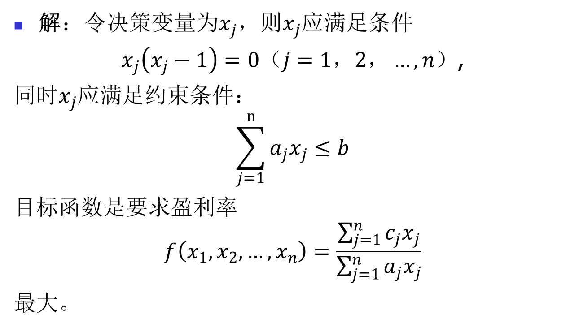
一、建立最优化模型的方法
解：令决策变量为$x_{j}$，则$x_{j}$应满足条件
$x_{j}（x_{j}−1）=0（j=1，2，…,n）$,
同时$x_{j}$应满足约束条件：
$$\sum_{j=1}^{n}{a_{j}x_{j}≤b}$$
目标函数是要求盈利率
$$f\left(x_{1},x_{2},…,x_{n}\right)=\frac{\sum_{j=1}^{n}{c_{j}x_{j}}}{\sum_{j=1}^{n}{a_{j}x_{j}}}$$
最大。

Slide 6

一、建立最优化模型的方法
因此，问题的数学模型为：
$$\max{f(x_{1},x_{2},…,x_{n})=\frac{\sum_{j=1}^{n}{c_{j}x_{j}}}{\sum_{j=1}^{n}{a_{j}x_{j}}}}$$
$$s.t. \sum_{j=1}^{n}{a_{j}x_{j}≤b}$$
$$x_{j}（x_{j}−1）=0（j=1，2，…,n）$$

Slide 7

一、建立最优化模型的方法
例2 选址问题（课本64页）
设有n个市场，第j个市场的位置为$（p_{j},q_{j}）$,它对某种货物的需求量为$b_{j}（j=1，2，…,n）$。现计划建立m个仓库，第i个仓库的存储容量为$a_{i}（i=1，2，…,n）$。试确定仓库的位置，使各仓库对各市场的运输量与路程乘积之和最小。

Slide 8
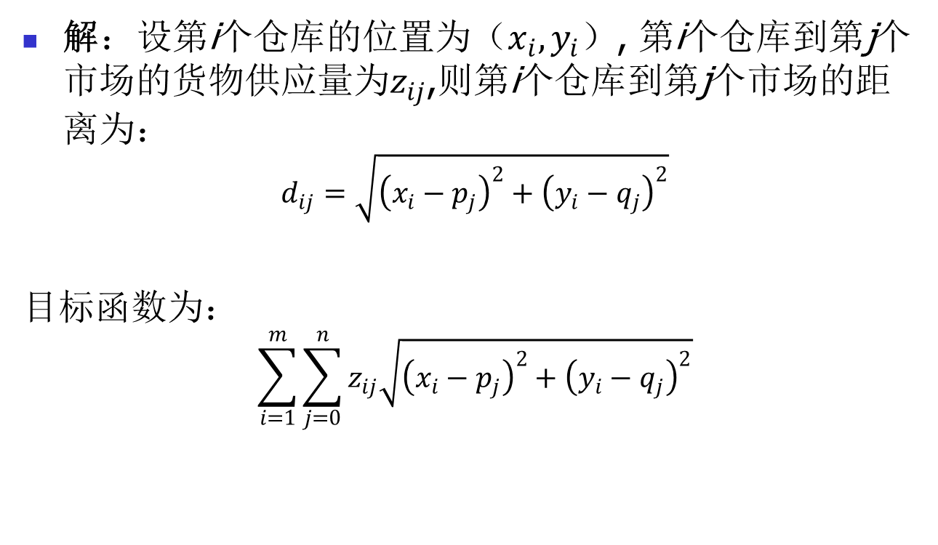
一、建立最优化模型的方法
解：设第i个仓库的位置为$（x_{i},y_{i}）$, 第i个仓库到第j个市场的货物供应量为$z_{ij}$,则第i个仓库到第j个市场的距离为：
$$d_{ij}=\sqrt{{\left(x_{i}−p_{j}\right)}^{2}+{\left(y_{i}−q_{j}\right)}^{2}}$$
目标函数$为：$
$$\sum_{i=1}^{m}{\sum_{j=0}^{n}{z_{ij}\sqrt{{\left(x_{i}−p_{j}\right)}^{2}+{\left(y_{i}−q_{j}\right)}^{2}}}}$$

Slide 9
一、建立最优化模型的方法
约束条件为：
（1）每个仓库向各市场提供的货物之和不能超过它的存储容量；
（2）每个市场从各仓库得到的货物量之和应等于它的需要量；
（3）运输量不能为负数。

Slide 10
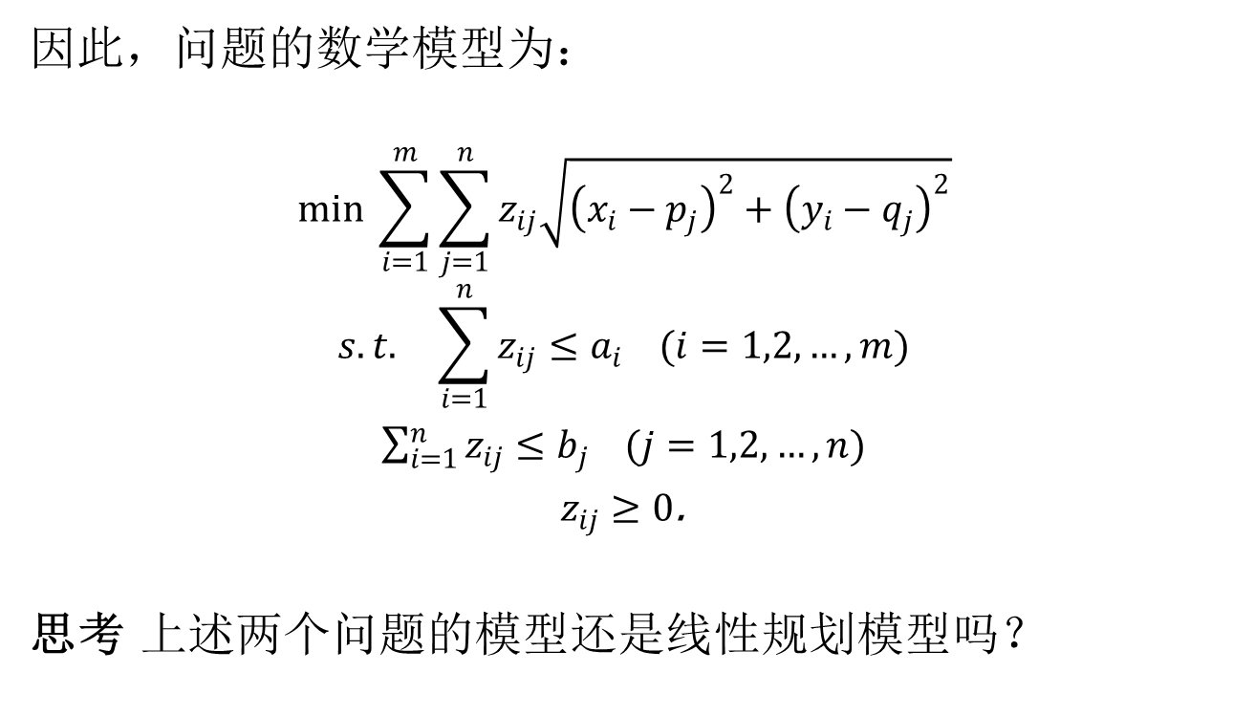
一、建立最优化模型的方法
因此，问题的数学模型为：
$$\min{ \sum_{i=1}^{m}{\sum_{j=1}^{n}{z_{ij}\sqrt{{\left(x_{i}−p_{j}\right)}^{2}+{\left(y_{i}−q_{j}\right)}^{2}}}}}$$
$$s.t. \sum_{i=1}^{n}{z_{ij}}≤a_{i} (i=1,2,…,m)$$
$\sum_{i=1}^{n}{z_{ij}}≤b_{j} (j=1,2,…,n)$
$z_{ij}≥0$.
思考 上述两个问题的模型还是线性规划模型吗？

Slide 11
一、建立最优化模型的方法
2、非线性规划问题的相关概念：
非线性规划问题是指目标函数或者约束条件中含有非线性函数的最优化问题。
在带有约束的问题中，满足约束条件的点称为可行点。全体可行点组成的集合称为可行集或可行域。如果一个问题的可行集是整个空间，那么此问题就称为无约束问题。
全局最优解与全局最优值。
局部最优解与局部最优值。

Slide 12
一、建立最优化模型的方法
注意：线性规划与非线性规划的区别在于如果线性规划的最优解存在，其最优解只能在其可行域的边界上达到；而非线性规划的最优解则可能在其可行域的任意一点达到。

Slide 13
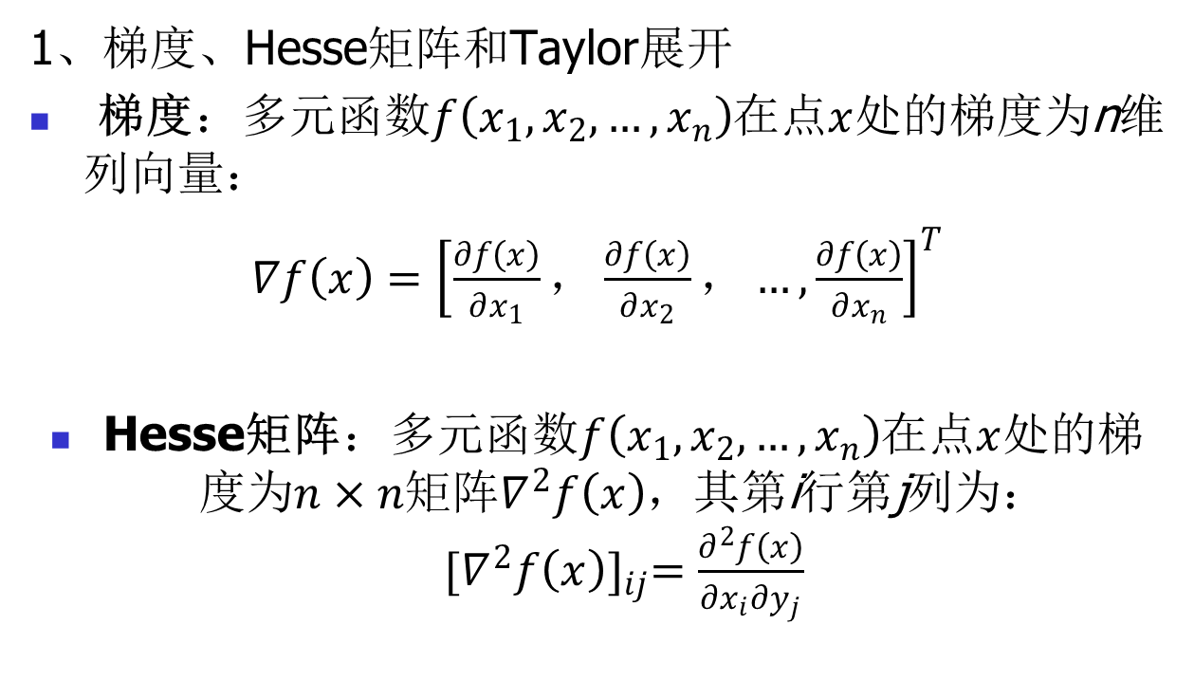
二、相关数学基础理论
1、梯度、Hesse矩阵和Taylor展开
梯度：多元函数$f\left(x_{1},x_{2},…,x_{n}\right)$在点$x$处的梯度为n维列向量：
$∇f\left(x\right)={\left[\frac{∂f\left(x\right)}{∂x_{1}}，\frac{∂f\left(x\right)}{∂x_{2}}，…,\frac{∂f\left(x\right)}{∂x_{n}}\right]}^{T}$
Hesse矩阵：多元函数$f\left(x_{1},x_{2},…,x_{n}\right)$在点$x$处的梯度为$n×n$矩阵$∇^{2}f\left(x\right)$，其第i行第j列为：${[∇^{2}f\left(x\right)]}_{ij}=\frac{∂^{2}f\left(x\right)}{∂x_{i}∂y_{j}}$

Slide 14
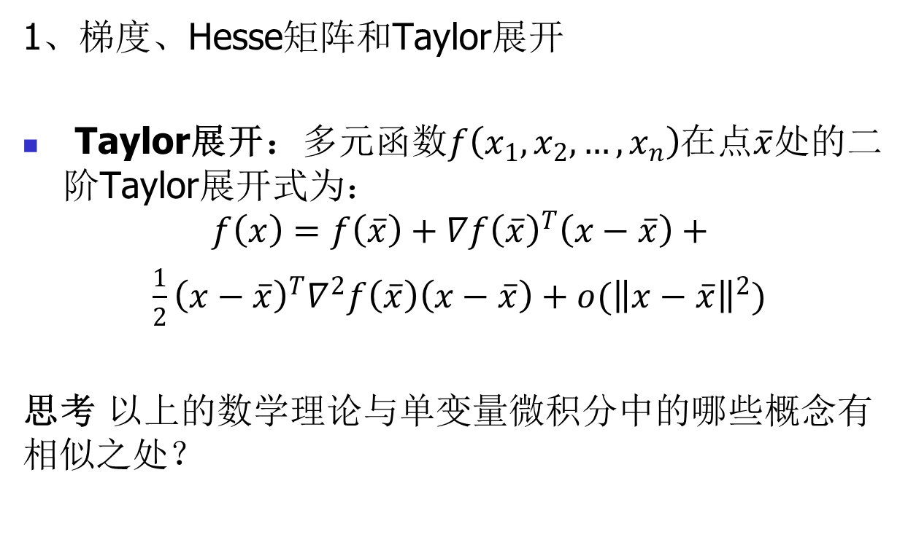
二、相关数学基础理论
1、梯度、Hesse矩阵和Taylor展开
Taylor展开：多元函数$f\left(x_{1},x_{2},…,x_{n}\right)$在点$\overline{x}$处的二阶Taylor展开式为：
$$f\left(x\right)=f\left(\overline{x}\right)+∇f{\left(\overline{x}\right)}^{T}\left(x−\overline{x}\right)+$$
$\frac{1}{2}{\left(x−\overline{x}\right)}^{T}∇^{2}f\left(\overline{x}\right)\left(x−\overline{x}\right)+o({\left\|x−\overline{x}\right\|}^{2})$
思考 以上的数学理论与单变量微积分中的哪些概念有相似之处？

Slide 15
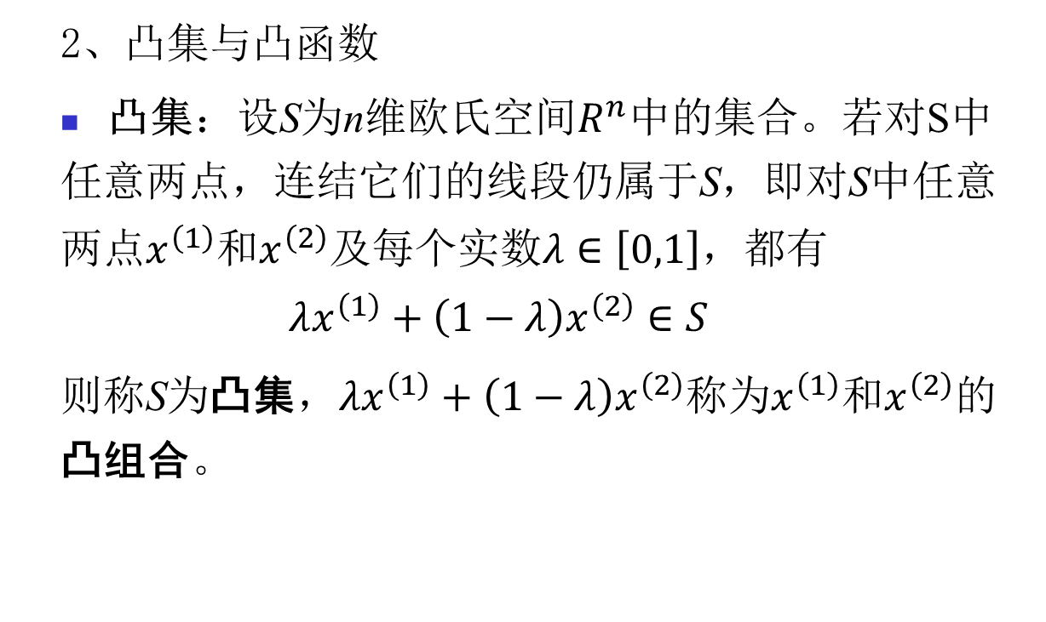
二、相关数学基础理论
2、凸集与凸函数
凸集：设S为n维欧氏空间$R^{n}$中的集合。若对S中任意两点，连结它们的线段仍属于S，即对S中任意两点$x^{\left(1\right)}$和$x^{\left(2\right)}$及每个实数$λ∈\left[0,1\right]$，都有
$$λx^{\left(1\right)}+\left(1−λ\right)x^{\left(2\right)}∈S$$
则称S为凸集，$λx^{\left(1\right)}+\left(1−λ\right)x^{\left(2\right)}$称为$x^{\left(1\right)}$和$x^{\left(2\right)}$的凸组合。

Slide 16

二、相关数学基础理论
2、凸集与凸函数
凸集分离定理：设$S_{1}$和$S_{2}$为两个非空凸集，且
$S_{1}∩S_{2}=∅$，则存在非零向量p，使得
$\inf\left\{p^{T}\left.x\right|x∈S_{1}\right\}≥sup\left\{p^{T}\left.x\right|x∈S_{2}\right\}$.

Slide 17
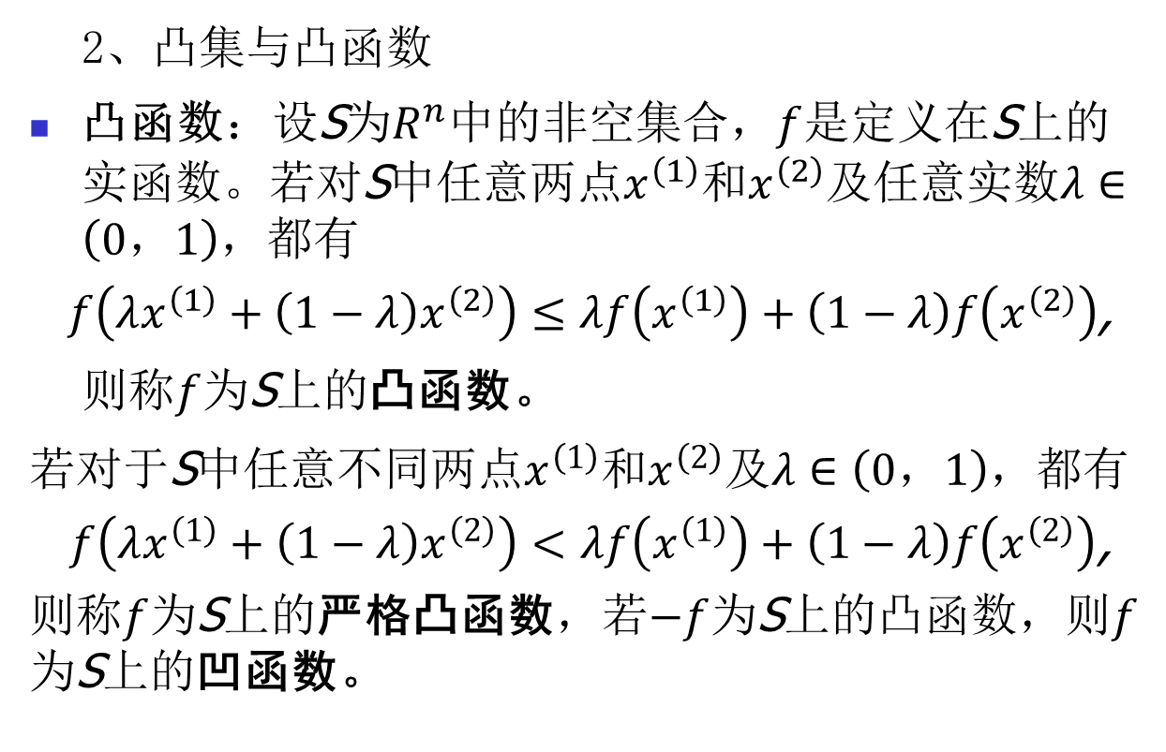
二、相关数学基础理论
2、凸集与凸函数
凸函数：设S为$R^{n}$中的非空集合，$f$是定义在S上的实函数。若对S中任意两点$x^{\left(1\right)}$和$x^{\left(2\right)}$及任意实数$λ∈\left(0，1\right)$，都有
$f\left(λx^{\left(1\right)}+\left(1−λ\right)x^{\left(2\right)}\right)≤λf\left(x^{\left(1\right)}\right)+\left(1−λ\right)f\left(x^{\left(2\right)}\right)$,
则称$f$为S上的凸函数。
若对于S中任意不同两点$x^{\left(1\right)}$和$x^{\left(2\right)}$及$λ∈\left(0，1\right)$，都有
$f\left(λx^{\left(1\right)}+\left(1−λ\right)x^{\left(2\right)}\right)<λf\left(x^{\left(1\right)}\right)+\left(1−λ\right)f\left(x^{\left(2\right)}\right)$,
则称$f$为S上的严格凸函数，若$−f$为S上的凸函数，则$f$为S上的凹函数。

Slide 18

二、相关数学基础理论
2、凸集与凸函数
凸规划的意义：设S为$R^{n}$中的非空凸集，$f$为定义在S上的凸函数，则$f$在S上的局部极小点是全局极小点，且极小点集合为凸集。

Slide 19
三、内容小结和作业布置
1、内容小结
非线性规划模型的建立和实例分析.
非线性规划的相关概念.
梯度、Hesse矩阵、Taylor展开和凸集、凸函数等基础理论。
2、作业布置
讨论线性规划与非线性规划模型建模步骤有什么异同？总结相关的数学概念。

